Slide 1
Exploring the usage of supervised driving automation in naturalistic conditions
探索在自然條件下監督自動化的使用
期刊 : Transportation Research Part F: Psychology and Behaviour 90 (2022) 397–411
作者 : Jork Stapel , Riender Happee , Michiel Christoph , Nicole van Nes , Marieke Martens
學生 : 宋錦玉

Slide 2
介紹
動機
目前市面上陸續出現SAE L2的車輛駕駛在道路上，其功能包含主動式巡航定速(ACC)、車道維持(LK)，駕駛員仍必須注意駕駛環境，確保安全。最近研究表明，駕駛員偶而會在不適用自動化的情況下使用自動駕駛模式，並且未監督駕駛環境 (Dutch Safety Board, 2019)。
Harms, Bingen, and Steffens (2020)發現駕駛員常不了解目前車輛的系統能力和侷限性。Farah et al. (2021) 也發現在對特斯拉進行道路研究中，駕駛員會高估製造商定義的操作設計。
Notes:
ACC主動式巡航 (自動跟車)偵測與前車間距的距離，除了可依照駕駛人所設定速度行駛外，還會自動調節車速，保持與前方車輛的安全距離
LK 車道維持 當車輛發生諞離車道時，系統會立即介入修正車輛方向，維持車輛行進於車道內

Slide 3
介紹
研究問題
駕駛員在何時以及哪種情況下會使用ACC和LK ?
與有監督的自動化駕駛相比，駕駛員在手動駕駛時的注意力是否不同 ?
這些行為是否會隨著自動化體驗而改變 ?

Slide 4
文獻探討
自動化使用和經驗
駕駛員何時以及如何使用自動化取決於他們對自動化的態度、感知以及主觀規範 (Madden, Ellen, & Ajzen, 1992; Venkatesh, Morris, Davis, & Davis, 2003; Nordhoff, van Arem, & Happee, 2016)
隨著駕駛員對自動化的理解和經驗的累積增加而增加，他們的使用和監控行為也會加深(Sullivan, Flannagan, Pradhan, & Bao, 2016; Large, Burnett, Salanitri, Lawson, & Box, 2019)
駕駛員的感知受其精神狀態影響。在使用自動化的期間，良好的休息可提高警覺性(Ahlstrom ¨ et al., 2021)，但是長時間使用自動化時會造成精神負荷降低(Helton & Warm, 2008; Saxby, Matthews, Warm, & Hitchcock, 2013) 或是警覺性降低(Greenlee, DeLucia, & Newton, 2018)。
因此高度自動化可能會造成駕駛員困倦。

Slide 5
文獻探討
監控行為
由於感知能力有限，駕駛員需要將注意力分散和安排在可用的訊息上 (Kahneman et al., 1973; Cohen, Aston-Jones, & Gilzenrat, 2004) 以了解有關注意力、認知控制和錯誤的理論。
掃視行為可以從注視或頭部運動中推斷出來(Lee et al., 2018)，並且可以指示分心或注意力不匹配(Engstrom ¨ et al., 2013)
精神分散、認知負荷、時間壓力、疲勞和醉酒會降低視覺掃描(尤其是水平方向)的分散度(Wang, Reimer, Dobres, & Mehler, 2014; Victor, Harbluk, & Engstrom, ¨ 2005; Rendon-Velez et al., 2016)
駕駛自動化增加了分配給次要任務的時間，但對道路的注意力也會根據交通狀況進行調整( Jamson, Merat, Carsten, and Lai (2013))

Slide 6
文獻探討
其他自然主義研究
Beggiato, Pereira, Petzoldt, and Krems (2015)進行了一項縱向道路研究，發現駕駛員在十次駕駛中建立了對ACC的信任和功能的理解，同時還建立了較高的接受度
與手動駕駛相比，在SAE L2自動駕駛期間，在道路上的掃視時間更長，眼睛注視道路的比例更低(Morando, Victor, and Dozza (2019))
Notes:
在自然環境下進行實驗

Slide 7
方法
受測者
實驗人數 : 20位
車種 : BMW 540i, Tesla S, Mercedes E, Volkswagen Golf E, Audi A4 Avant
實驗人數 : 10位
車種 : BMW , Tesla
本篇實驗僅針對兩種車種進行分析
總共10名受測者 | 2名受測者人口統計數據不可用 (1名寶馬、1名特斯拉)
 | 8名男性；2名女性 | 年齡 | 平均 49歲 | 標準差5.2 | 持照(年) | 平均29.1年 | 標準差6.2
 | 在實驗前12個月內行駛了30,000公里~40,000公里
Notes:
BMW 特斯拉 賓士 福斯 奧迪

Slide 8
方法
數據收集
 | BMW | 特斯拉
主動式巡航定速(ACC) | 0~180 km/hr | 0~150 km/hr
車道維持(LK) | 在條件允許下，雙手可離開方向盤25秒 | 允許雙手離開方向盤15秒，但最多3次
條件 | 不論ACC是否啟用皆可使用LK | 只有在ACC啟用時才能使用LK
Notes:
基線 : 一個月的手動駕駛
實驗 : 兩個月的自動化使用

Slide 9
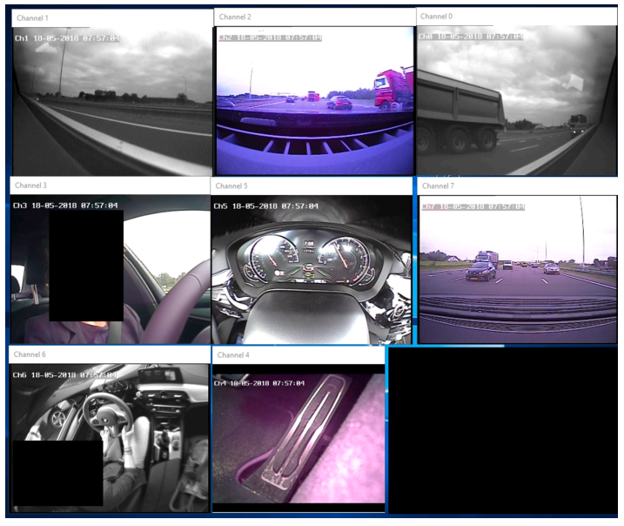
方法
儀錶板
Notes:
8個攝影機，用於觀察駕駛員、儀表、車輛外部的狀況、踏板、駕駛員座椅(俯視)

Slide 10
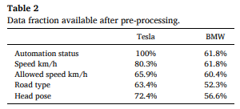
方法
數據分析
透過自動檢測儀表板影片中的圖標來檢測特斯拉自動化狀態
用頭部姿勢方差作為指標注意力行為的可能變化(根據過去的研究指出住視數據不可用頭部姿勢作為視線分類的依據Braunagel (2017))
Notes:
主要是自動化的功能使用率跟頭部的活動做分析

Slide 11
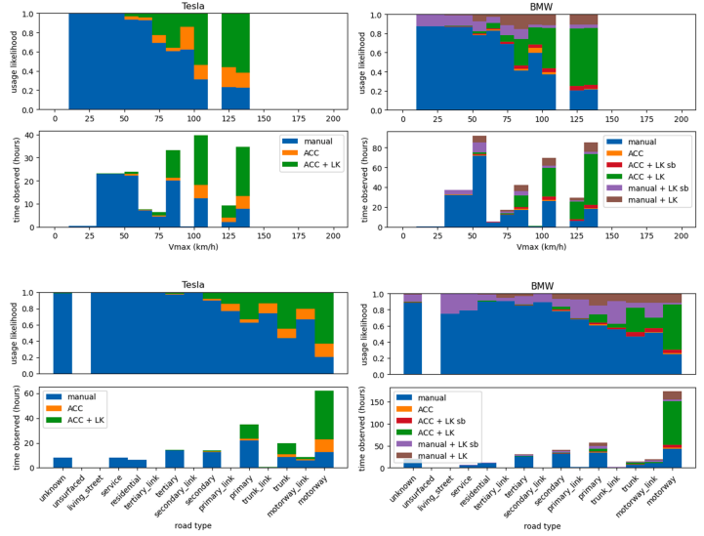
結果
自動化使用
Notes:
圖2
上面 : 道路限速 (使用可能性、觀察時間)
下面 : 道路類型 (使用可能性、觀察時間)
LK sb 表示車道保持待命
基線條件下
對特斯拉的駕駛員
有16次的基線行程非常短(0.2%的時間在高速公路上)，被歸類在狀態錯誤
對BMW的駕駛員
有15次的基線，使用了自動化，因此分析被排除在外
實驗條件下 總共有50.4%的時間為手動駕駛，1.6%的時間使用ACC，32.9%的時間使用ACC+LK
ACC+LK的使用次數最多(特斯拉63%、BMW56.6%)，大多駕駛員都傾向這個功能
限速低於70km/hr時，很少使用自動化(<8%)

Slide 12
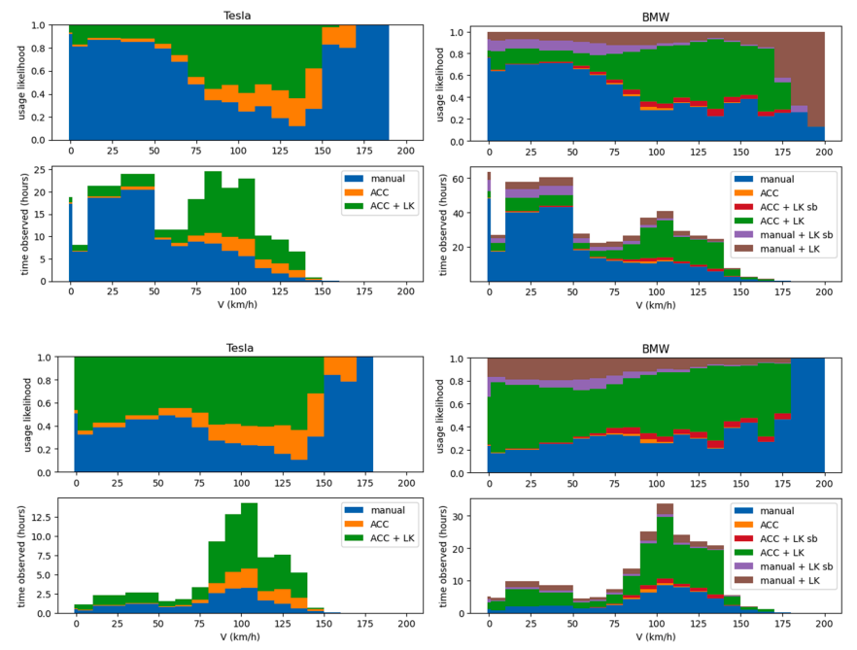
結果
自動化使用
Notes:
圖3
上面 : 道路類型
下面 : 高速公路
限速低於70km/hr時，很少使用自動化
在高速公路上，時速低於30km/hr(走走停停)及時速高於80km/hr的情況下最常使用自動化
BMW常在30~80km/hr的時速使用LK，表明縱向自動化在密集的交通條件下不受信任

Slide 13
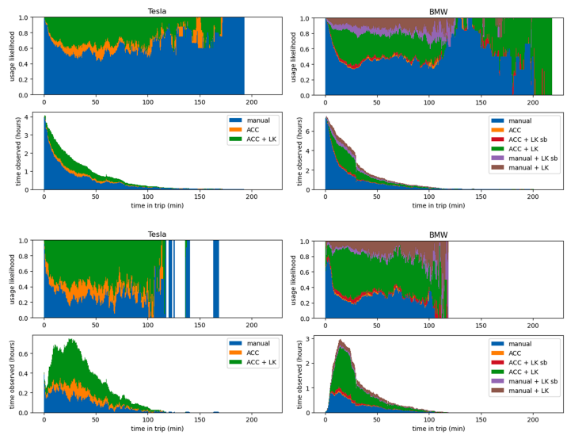
結果
自動化使用
Notes:
圖4
上面 : 道路類型
下面 : 高速公路
開始的10~20分鐘後，自動化的使用就會相對穩定。
在BMW的數據中，使用可能性在30分鐘時突然下降是因為在影片的轉換中數據丟失的關係

Slide 14
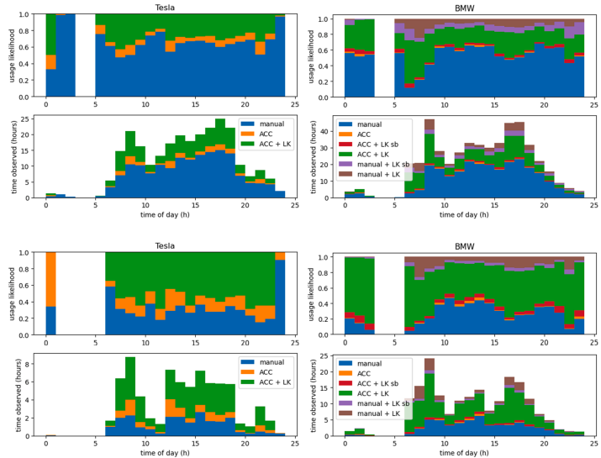
結果
自動化使用
Notes:
圖5
特斯拉全天使用的自動化是統一的
BMW在通勤使段較常用自動化駕駛(6~8、16~18)

Slide 15
結果
自動化使用統計(以30分鐘為單位)
特斯拉
使用ACC顯著增加
BMW
使用LK顯著增加
Notes:
分三類，每類30分鐘
手動駕駛高速公路 : 40%下降至27.5%
使用ACC : 顯著增加
使用ACC+LK : 不顯著
---------------特斯拉及BMW是相同的
23-4夜間，小樣本，所以分析排除在外
特斯拉一天使用的自動化不顯著增加
BMW ACC+LK和LK顯著增加，其餘沒有。與其他時段相比，ACC+LK在夜間使用率顯著減少。與中午時段相比，LK在早上時段的使用率增加了5.1%，下午通勤時端減少了7.0%
在時速10~60km/hr的情況下，手動駕駛的使用率最高

Slide 16
結果
自動化使用統計(整日分五個時段)
特斯拉
整天使用自動化不顯著增加
BMW
使用ACC+LK顯著增加
ACC+LK在19-22時段使用率最小
※夜間樣本數小，所以分析排除在外
Notes:
23-4夜間，小樣本，所以分析排除在外
特斯拉一天使用的自動化不顯著增加
BMW ACC+LK和LK顯著增加，其餘沒有。與其他時段相比，ACC+LK在夜間使用率顯著減少。與中午時段相比，LK在早上時段的使用率增加了5.1%，下午通勤時端減少了7.0%
在時速10~60km/hr的情況下，手動駕駛的使用率最高

Slide 17
結果
自動化使用統計(不同車速的情況下)
特斯拉
10~60km/hr手動駕駛使用率最高
ACC顯著增加
BMW
10~60km/hr手動駕駛使用率最高
Notes:
在時速10~60km/hr的情況下，手動駕駛的使用率最高

Slide 18
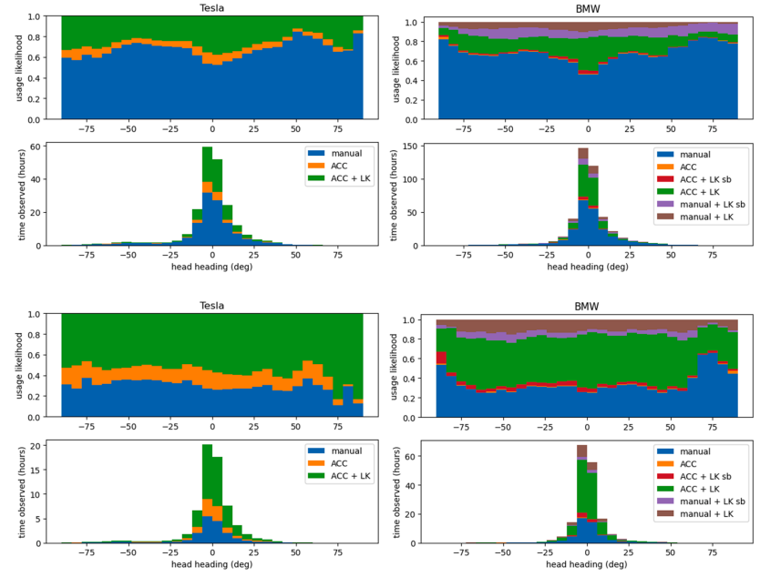
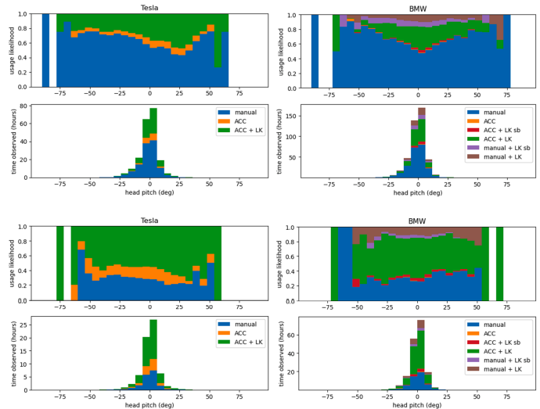
結果
注意力分佈
Notes:
圖6(左，頭部方向)、圖7(右，頭部俯仰)
上面 : 道路類型
下面 : 高速公路
圖6顯示 : 在手動駕駛的道路類型上發生更多的水平掃視
圖7顯示 : 與手動駕駛相比，特斯拉的駕駛員在使用自動化時傾向
表4 頭部方向和頭部俯仰受兩種車輛有顯著影響
頭部方向偏差在使用ACC時最小(特斯拉12.0度；BMW4.7度)；在手動駕駛時最大(特斯拉15.7度；BMW10.2度)

Slide 19
結果
經驗的影響
為期兩個月的實驗觀察到 :
第6~9週BMW的ACC+LK的使用率減少了9.5%，手動增加了13.5%
綜合BMW和特斯拉，在第3~6週ACC的使用率從6.3%下降至第9~10週的1.0%
綜合BMW和特斯拉，在第3~6週手動駕駛的使用率從24.7%上升至第7~9週的35.1%
在使用ACC+LK時，頭部的俯仰有顯著的差異。與第1~3週相比，第7~9週的俯仰程度大0.6度

Slide 20
討論
自動化使用
高速公路
ACC+LK
駕駛員通常對使用自動化感到滿意，並根據路況調整使用方式
限速低於70km/hr的路段
手動駕駛
可能會增加工作量或降低對自動化性能的信心
BMW在壅塞路段較常使用LK，表明不穩定的交通量會損害對縱向自動化性能的信心
特斯拉無區別，因為沒有用ACC就無法使用LK
只對BMW的駕駛員有顯著影響，並沒有顯示自動化使用與通勤時間或日夜時間間的相關關係。因此沒有顯著表明特定時間使用或避免使用自動化的明顯趨勢

Slide 21
討論
注意力分佈
在高速公路上，在所有駕駛模式當中，使用ACC時的頭部方向、頭部俯仰的偏差是最小
如果駕駛員在自動化過程中集中注意力，則偏差較低，這可能表明由於心理需求增加而對道路中心的關注增加或認知範圍所小，也可能是由於與駕駛無關的想法引起的認知負荷、視覺掃市的感知需求減少或分神增加

Slide 22
結論
1. 駕駛員在何種情況下使用ACC和LK可獲得支持 ?
在高速公路上，特斯拉使用 ACC&LK 的時間為 63%，BMW使用時間為 57%。
在移動擁堵交通（30-80 公里/小時）時ACC&LK使用最少，其中 ACC&LK 主要由 LK（BMW）或手動駕駛（特斯拉）取代，這可能表示 ACC 在不穩定交通中不受歡迎。
在城市道路和限速低於 70 公里/小時的道路上，使用自動化的時間不到 8%，這表明駕駛員意識到系統在這些條件下的一般局限性
2. 在手動駕駛和有監督的自動化駕駛中，駕駛員的注意力是否不同 ?
在高速公路上，ACC&LK 期間的頭部姿勢活動與基準手動駕駛沒有區別。
實驗階段手動駕駛期間的頭部航向偏差更大。這意味著，如果僅在自願使用期間對手動和自動化條件進行抽樣，而沒有指導手動駕駛的基線條件，研究可能會對自動化對注意力的影響做出錯誤的推斷。
3. 這些行為會隨著自動化體驗而改變嗎 ?
隨著時間的推移，自動化的使用並沒有發生一致的變化。

Slide 23
Thank You

